Slide 1
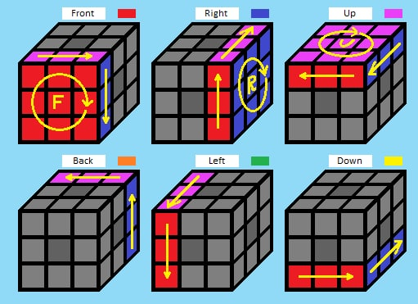
Applicazione Android per il progetto di
Laboratoio Applicazioni Mobili: Cubo di Rubik
2021/2022
Libera Longo libera.longo@studio.unibo.it matricola: 0000839018

Slide 2
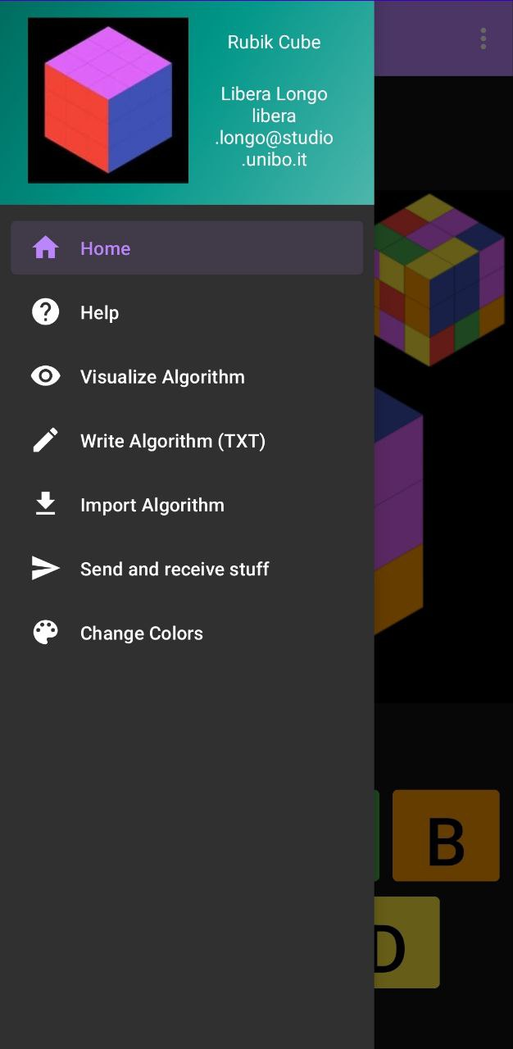
Utilizzo un Navigation Drawer
Home: il cubo visualizzato fisso e swappable
Help: una descrizione di cosa fare per l’utente
Visualizza Algoritmo: cubo swap e algoritmo
Scrivi Algoritmo: dove l’utente scrive un TXT
Importa Algoritmo: dove l’utente importa un PDF o una pagina web, o ne ricerca un URI.
Invia e Ricevi: permette di inviare e ricevere una configurazione tramite messaggio.
Cambia i colori: personalizza i colori.

Slide 3
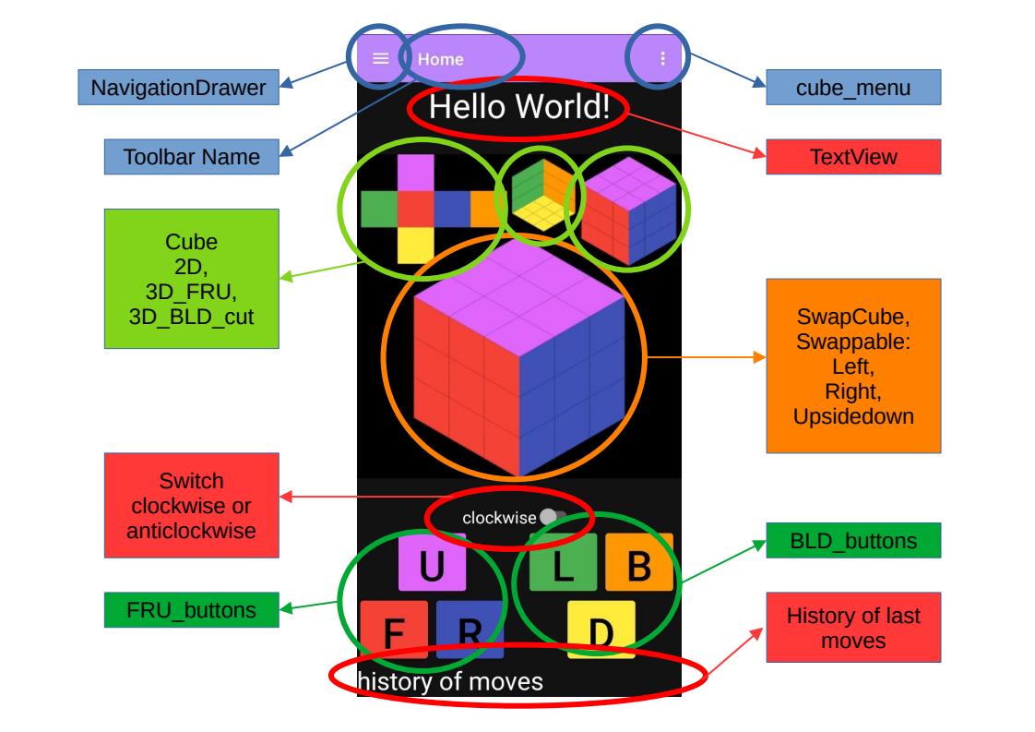
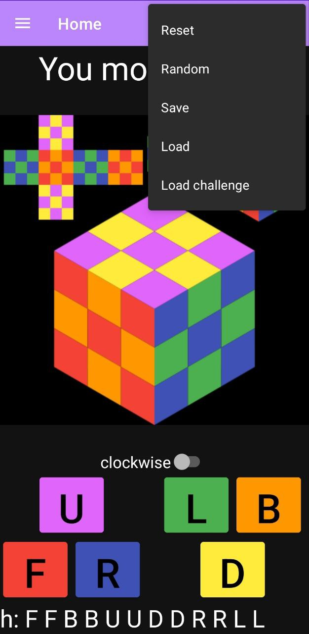
Home: utilizza il Cube_Fragment

Slide 4
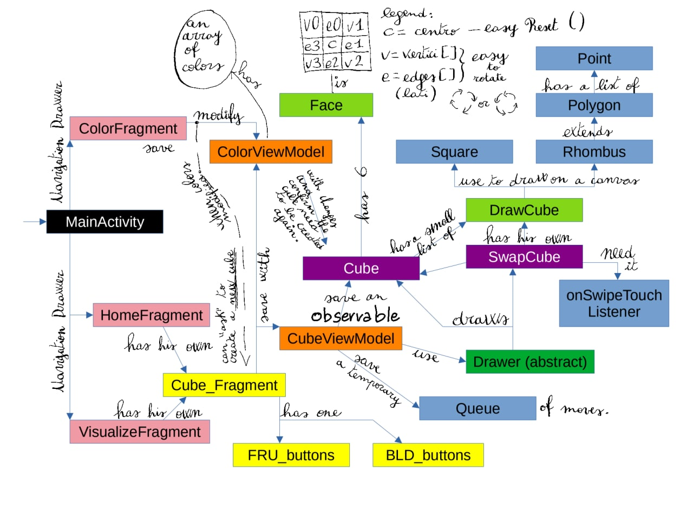
Organizza-zione delle classi per il Cube
Fragment

Slide 5
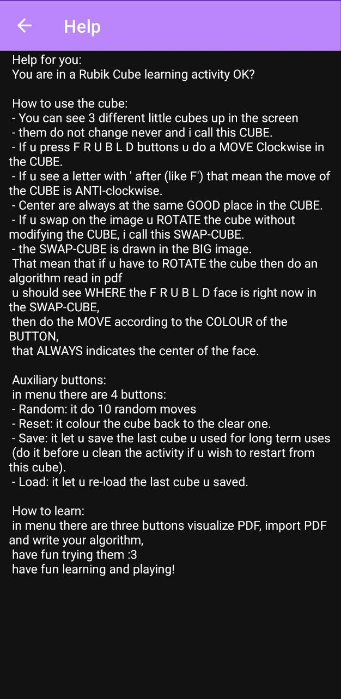
Help: una descrizione di cosa fare per l’utente.
Per eseguire un algoritmo con il cubo “swappato” l’utente dovrebbe:
Mettere il cubo “swappato” in accordo con l’algoritmo.
Vedere la mossa richiesta dall’algoritmo
Vedere la posizione delle lettere grazie ai pulsanti delle mosse.
Vedere il colore del centro della faccia che ha la stessa posizione della lettera del pulsante della mossa, poiché i centri sono sempre nella posizione giusta del cubo fisso, e non si spostano mai.
Premere il pulsante che ha lo stesso colore del centro della faccia.
Riassumendo: swap,mossa→posizione→colore→pulsante.
In questo modo è in grado di eseguire anche algoritmi su applicazioni del cubo che non permettono di “ruotarlo”.

Slide 6
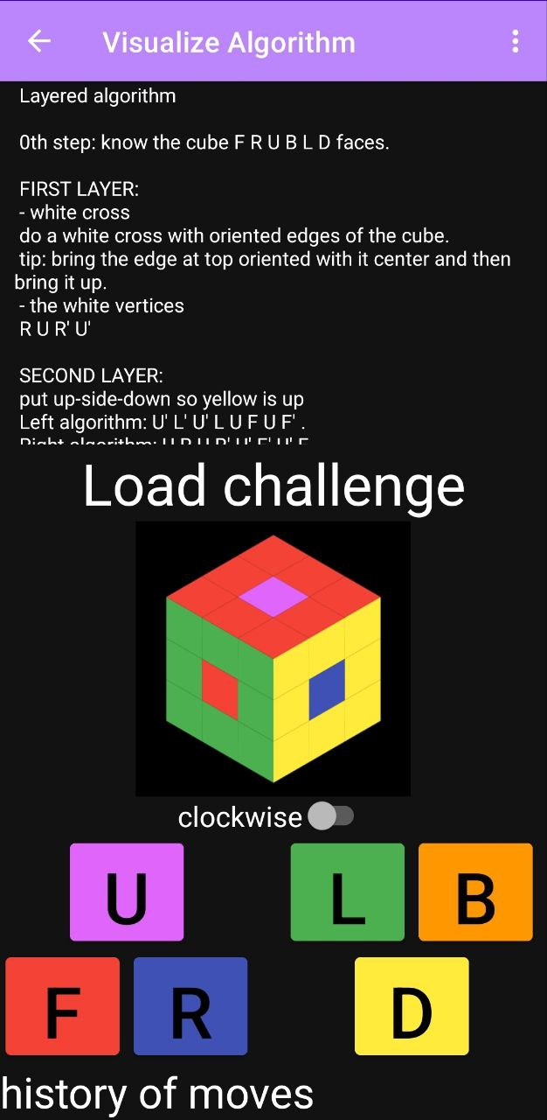
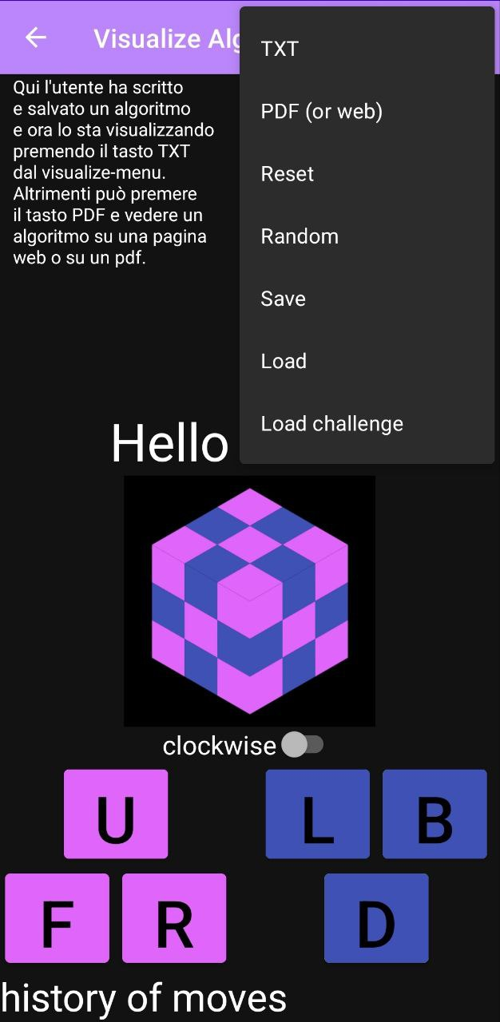
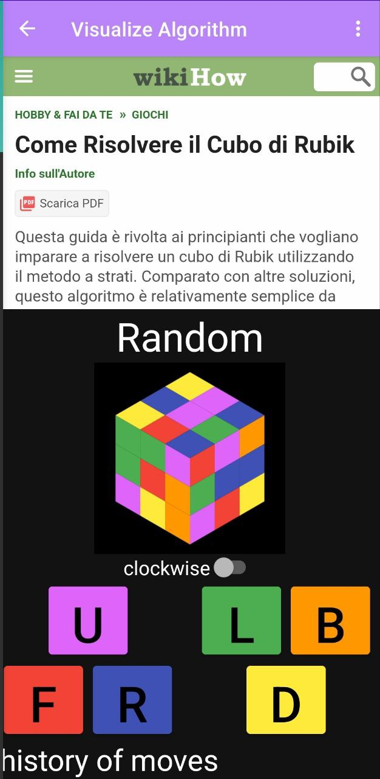
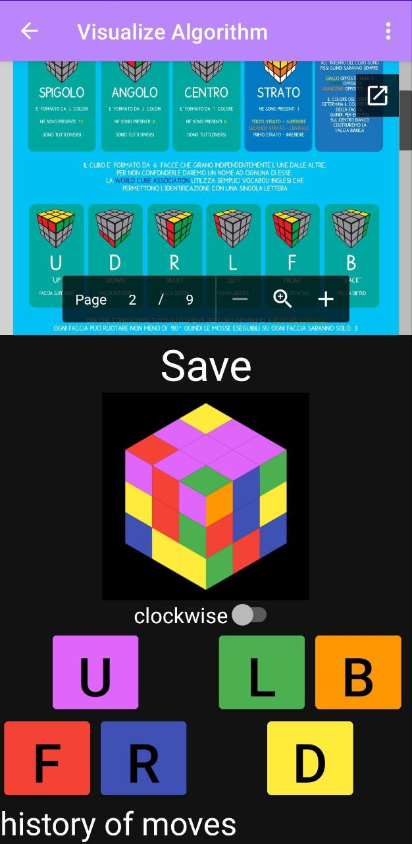
Visualizza Algoritmo: usa il Cube_Fragment

Slide 7
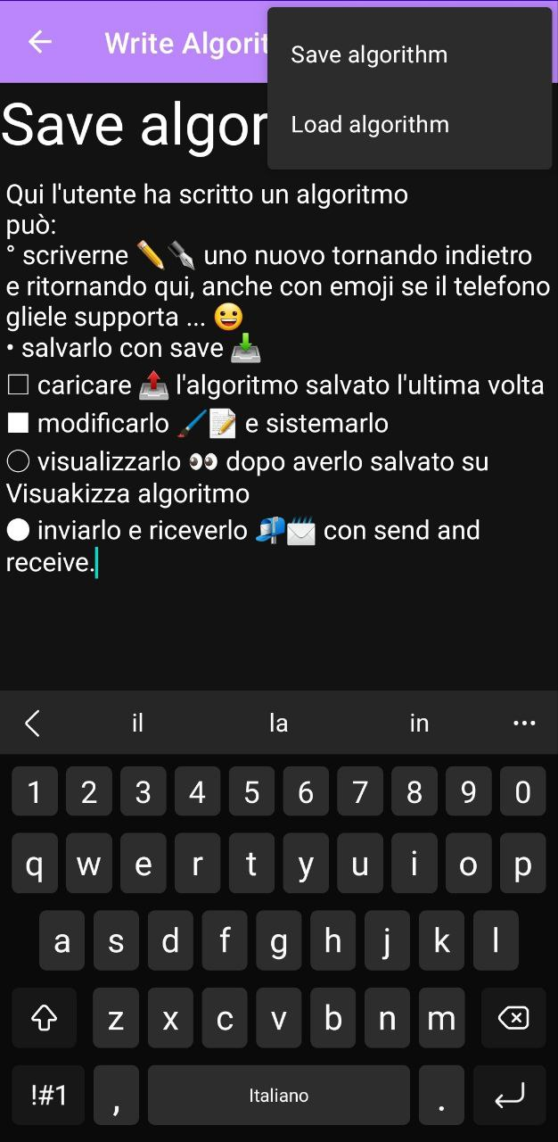
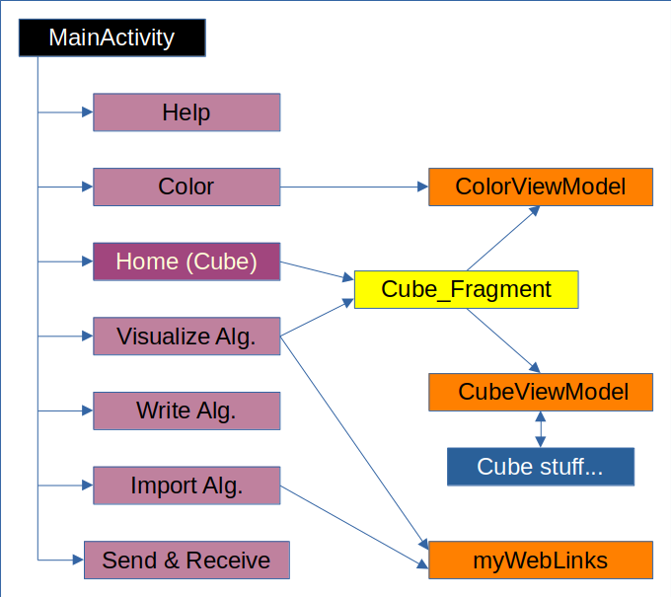
Scrivi Algoritmo: per scrivere un algoritmo TXT, da visualizzare.

Slide 8
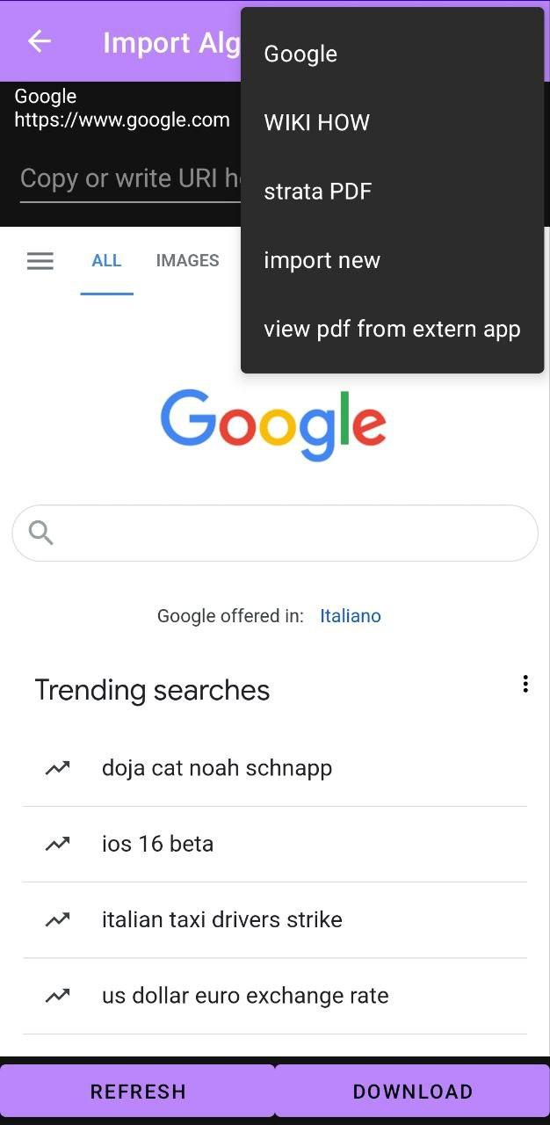
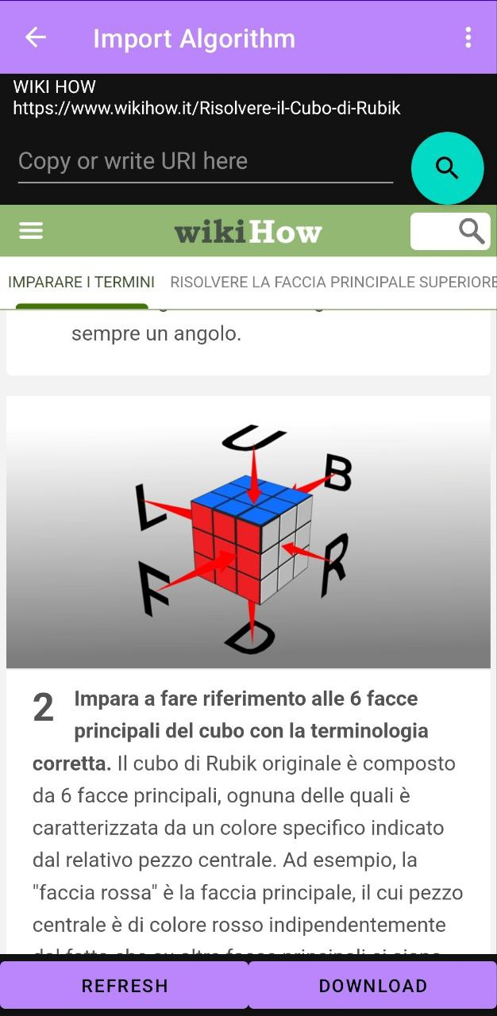
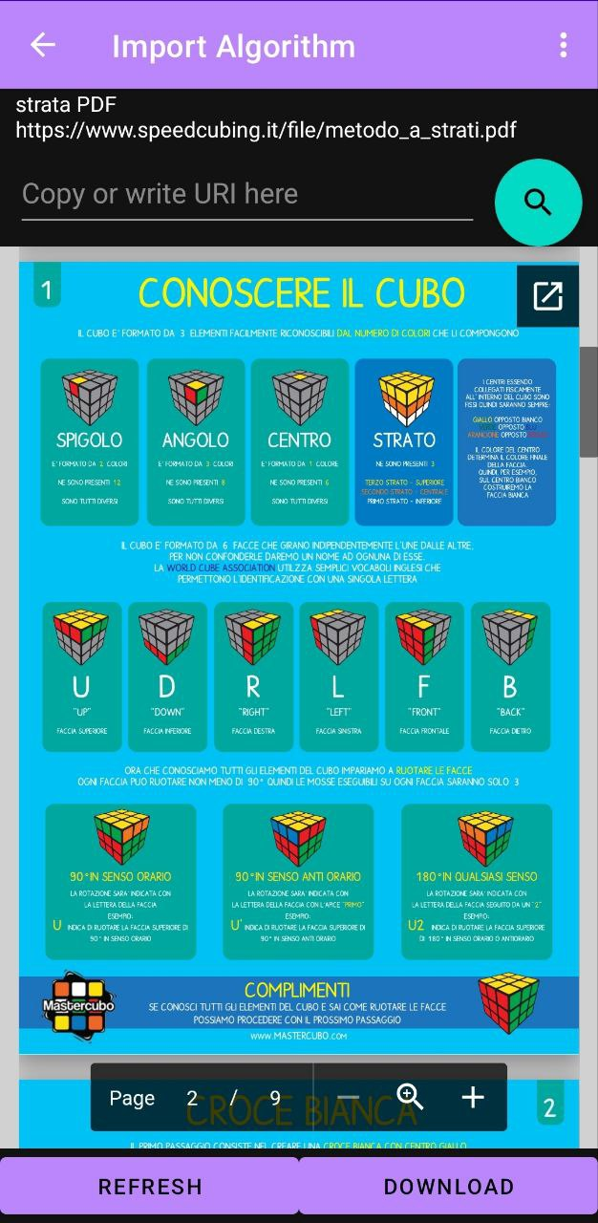
Importa Algoritmo: per importare pdf o pagine web
L’utente qui può:
Cercare un URI su google...
Visualizzare una pagina web o pdf di default
Copiare un URI di un pdf o pagina web trovata online interessante
Visualizzare il pdf con un app esterna
Scaricare il pdf per leggerlo dopo (non necessario per Visualize algorithm)

Slide 9
File salvati in memoria interna ed esterna.
File per il cubo:
“cube.txt” salvato dall’utente e anche per essere inviato.
“intent.txt” salvato automaticamente
“challenge.txt” scritto quando si riceve un cubo
Memoria Interna
Memoria Esterna
“cube.txt”
“cube.txt” path:
/storage/emulated/
/Documents
/rubik_cube/cube.txt
“intent.txt”
Cubo
“challenge.txt”
“write.txt” path:
/storage/emulated/0
/Downloads/write.txt
“write.txt”
Algoritmo TXT
Alg. Pdf o web
URI
URI

Slide 10
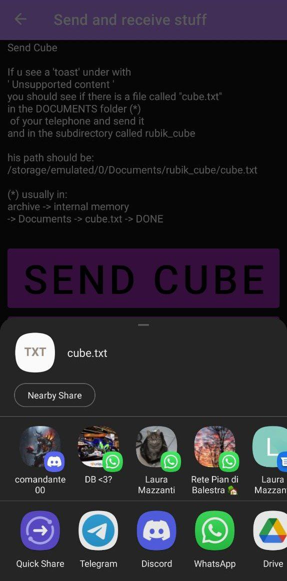
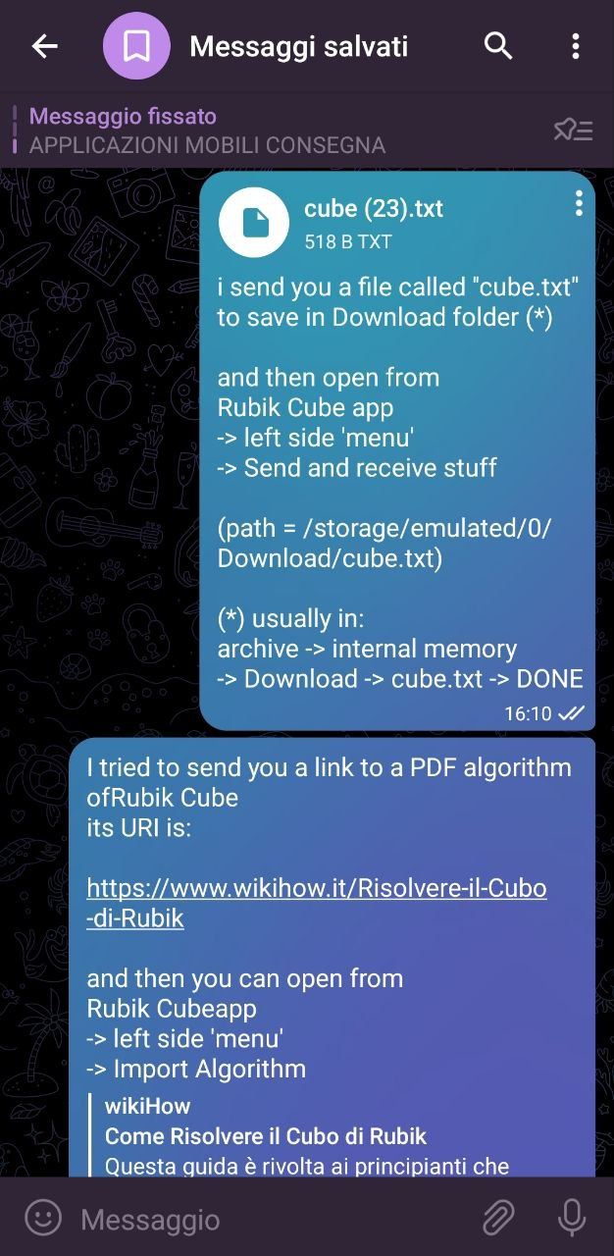
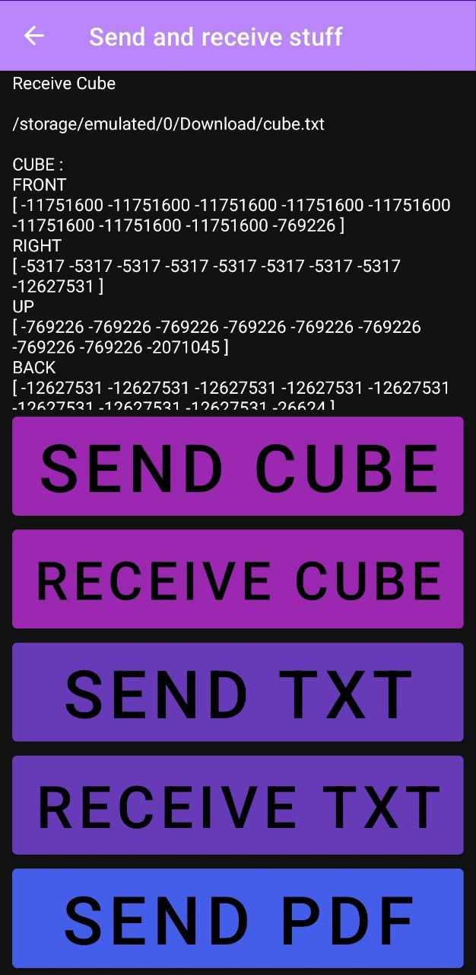
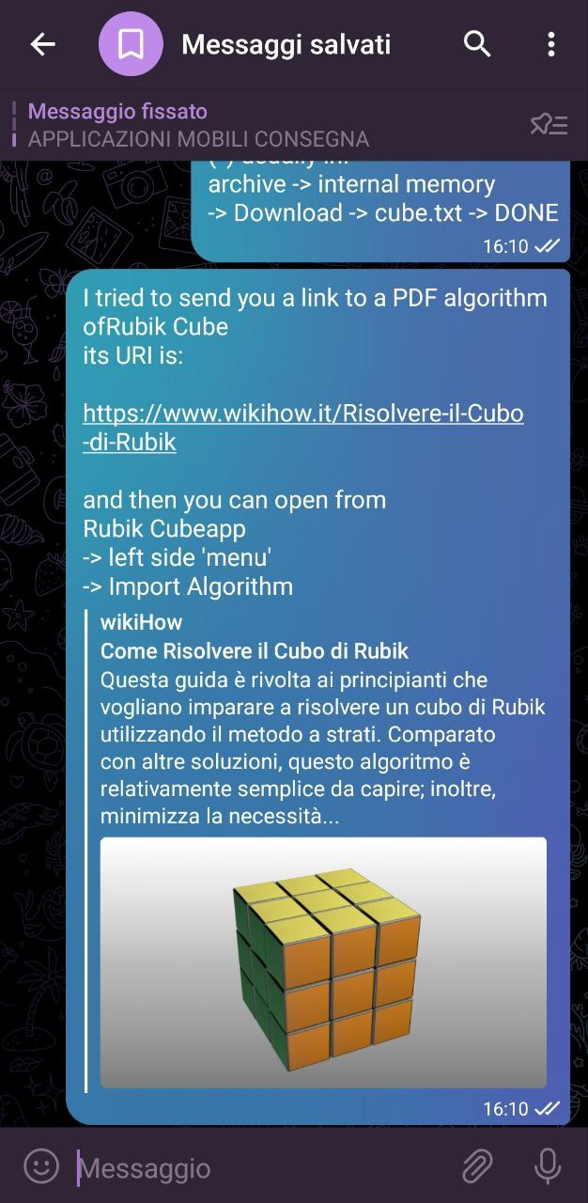
Invia e Ricevi (immagini)

Slide 11
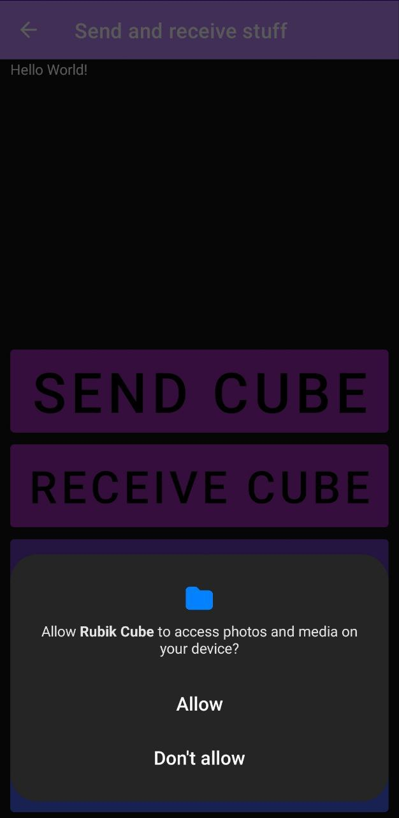
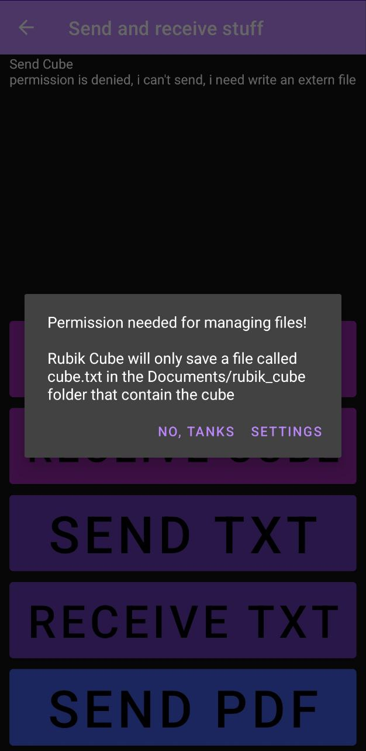
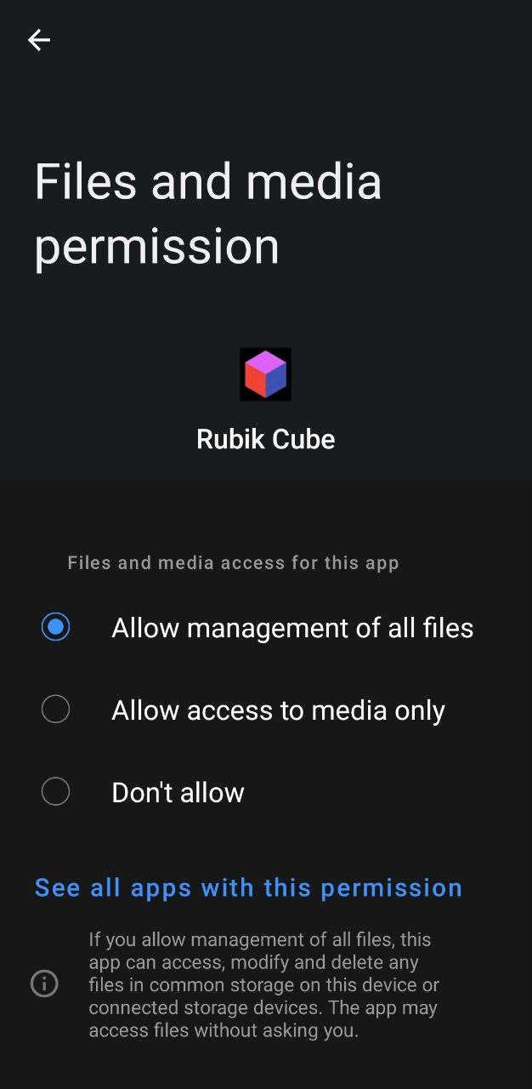
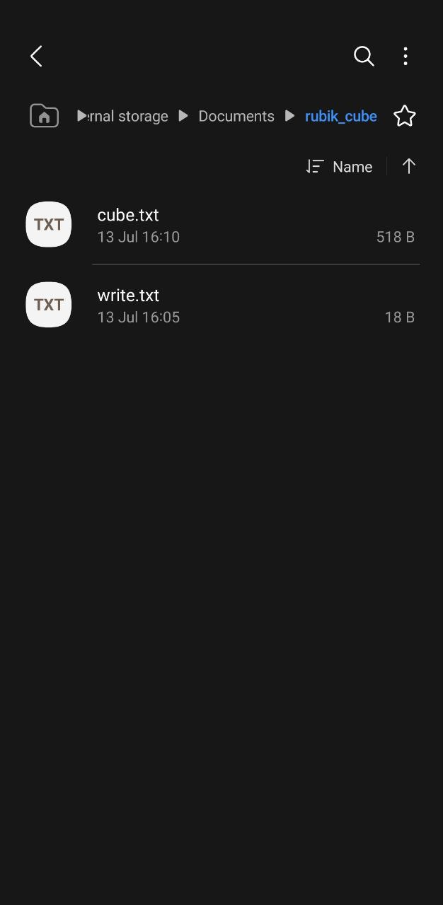
Invia e Ricevi (permessi)

Slide 12
Invia e Ricevi (spiegazione)
Per inviare basta garantire il permesso di scrittura dei file condivisi e premere il pulsante invio.
Per ricevere è più complicato. Bisogna: (1) scaricare il file nella cartella dei download, (2) eventualmente spostarlo (3) e rinominarlo correttamente, (4) entrare sull’applicazione e dare i permessi di lettura se non già permessi (5) bottone ricevi (6) e da Home o VisualizzaAlgoritmo premere Load Challenge.
Scarica
Sposta
Rinomina
Load challenge
Entrare App
Ricevi

Slide 13
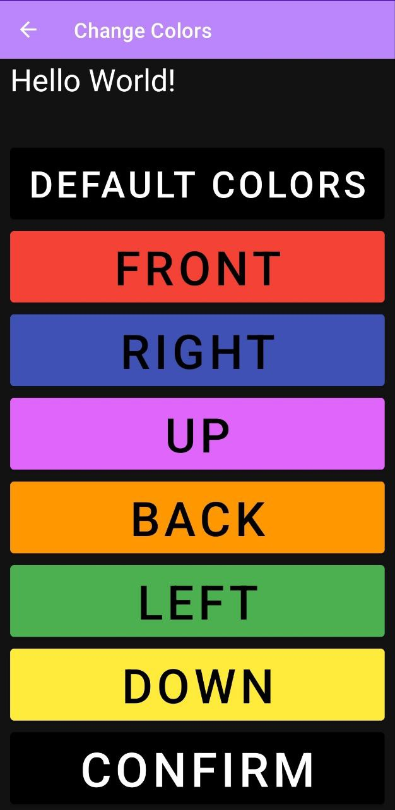
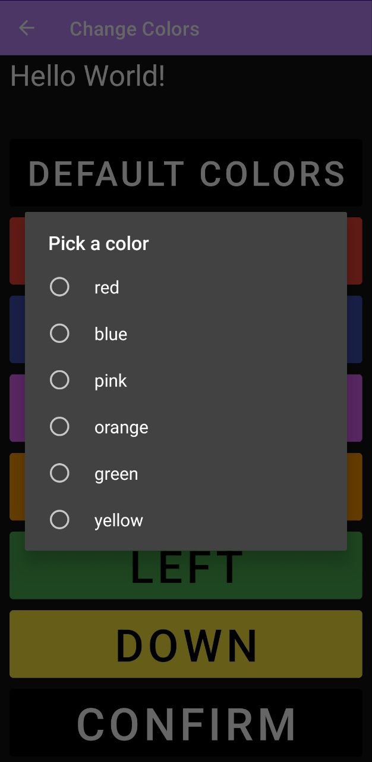
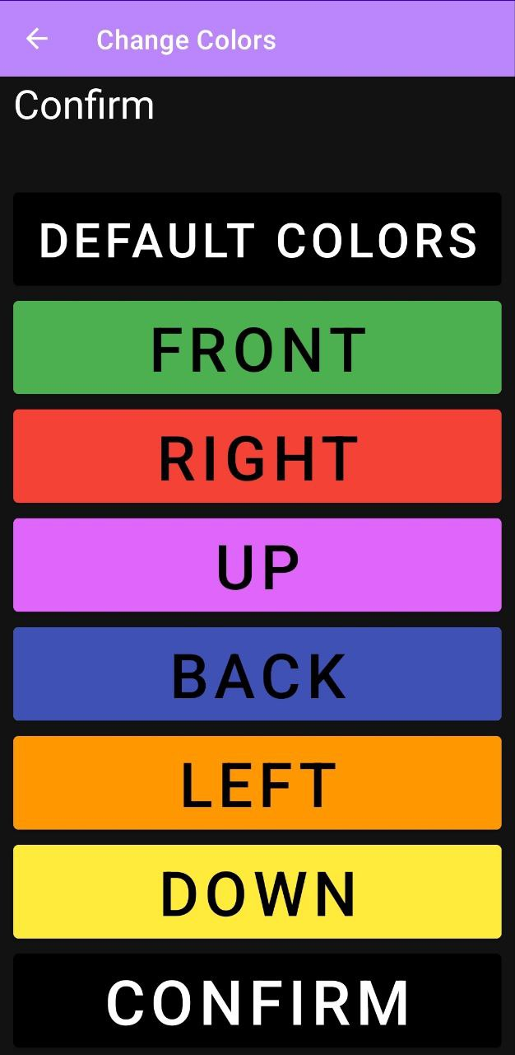
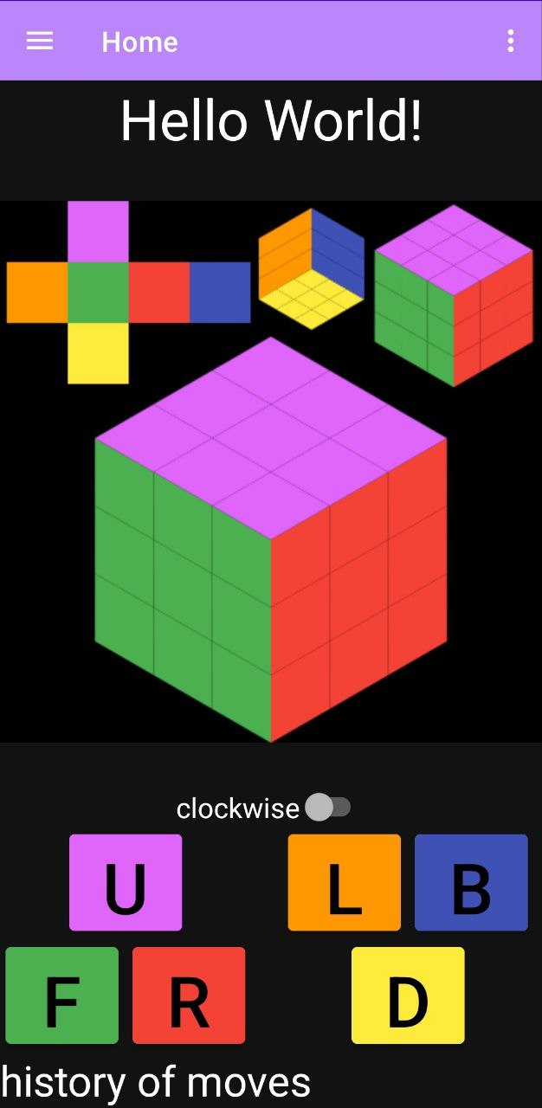
Cambia i colori del cubo per personalizzazione

